Slide 1
ESCUELA NORMAL DE EDUCACIÓN PREESCOLAR
JARDÍN DE NIÑOS ¨MARÍA L. PÉREZ DE ARREOLA¨
DENNISE ARIZPE MESQUITIC
SEMESTRE: OCTAVO

Slide 2
SECUENCIA DIDACTIVA
Actividad: Inicio: Responder cuestionamientos: ¿Qué es la basura?, ¿En su casa separan la basura?, ¿cuáles se pueden reutilizar y cuales no se puede?. | Nombre: Reutilizando materiales
Desarrollo: Conversar acerca de lo que es reducir, reciclar y reutilizar y observar algunos ejemplos de reciclar al separar la basura, reducir el uso de la energía solar o ahorrar agua y por ultimo como reutilizan la basura para realizar objetos.
Cierre: Realizar una alcancía con ayuda de una botella de plástico.
Aprendizaje esperado: : Identifica y explica algunos efectos favorables y desfavorables de la acción humana sobre el medio ambiente. | Campo: Exploración y comprensión del mundo natural y social. Organizador curricular 1: Mundo natural Organizador curricular 2: Cuidado del medio ambiente
Acciones: -Identifica como cuidar el medio ambiente -Reconoce lo que es reducir, reciclar y reutilizar. -Realiza una alcancía para reutilizar.
Recursos: Facebook (transmisión en vivo) Botella y material para decorar su alcancía. Imágenes y ejemplos de reducir, reciclar y reutilizar.
Actividad de seguimiento: -Realizar una alcancía con materiales reciclables para que el alumno comprenda que pueden reutilizar.
Aprendizaje de reforzamiento: Produce textos para informar algo de interés a la comunidad escolar o a los padres de familia. Campo formativo: Lenguaje y comunicación.

Slide 3
DESCRIPCIÓN Y RESULTADOS DE LA ACTIVIDAD:
La actividad se realizó por medio de la plataforma de Facebook por transmisión en vivo, todos los alumnos respondieron los cuestionamientos acerca de lo que piensan que son las tres R y de que tratan cada una de ellas en este caso: reciclar, reutilizar y reducir.
Observaron algunos ejemplos de cada uno e identificaron acciones de cada uno de estos sin ningún problema por ejemplo al reducir mencionaron que reducen la energía eléctrica y el agua al utilizarla solamente cuando es necesario, en cuanto a reciclar dijeron que juntan los materiales que pueden reciclar como las botellas de plástico, papel o cartón y por ultimo al reutilizar diferentes herramientas y materiales para hacer objetos de gran utilidad.
Como actividad realizamos una alcancía con ayuda de una botella de plástico, taparroscas, periódico, etc.
La mayoría de los alumnos mandaron su evidencia del día 25 para ser exactos, demostrando comprender e identificar lo que es reutilizar, reducir y reciclar; sobre todo comprendieron que gracias a estas acciones cuidamos el medio ambiente.

Slide 4
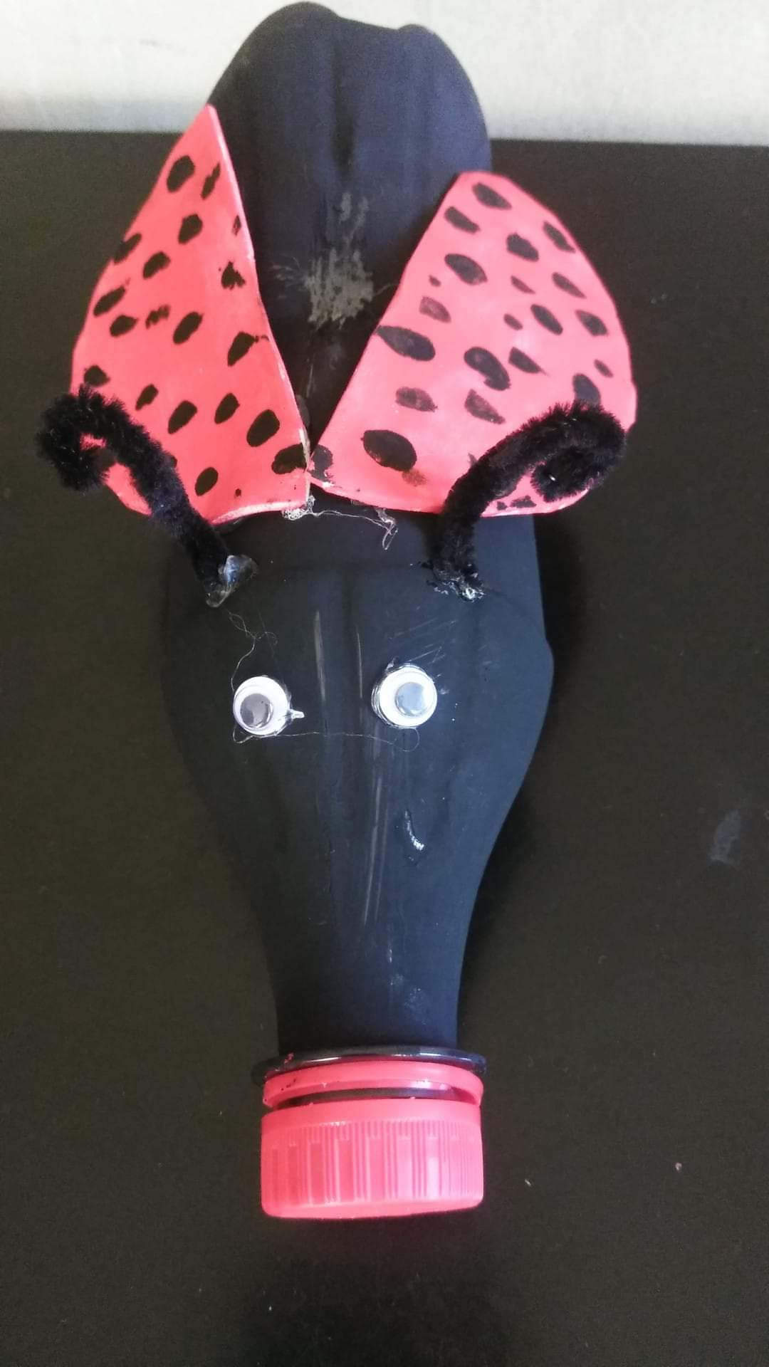
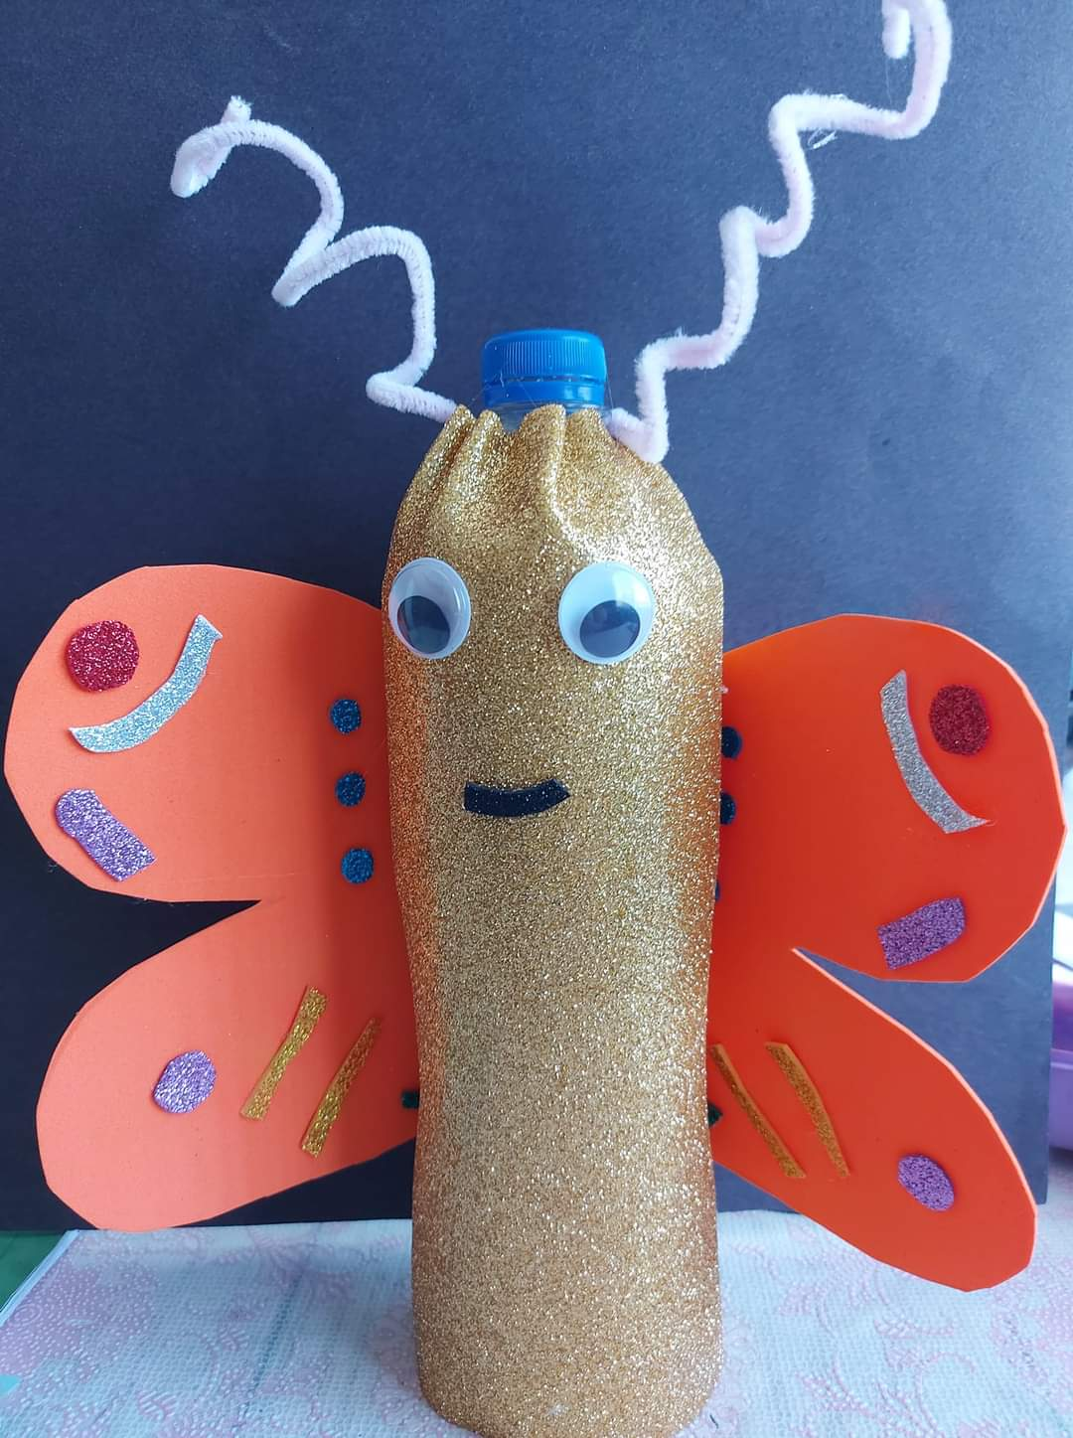
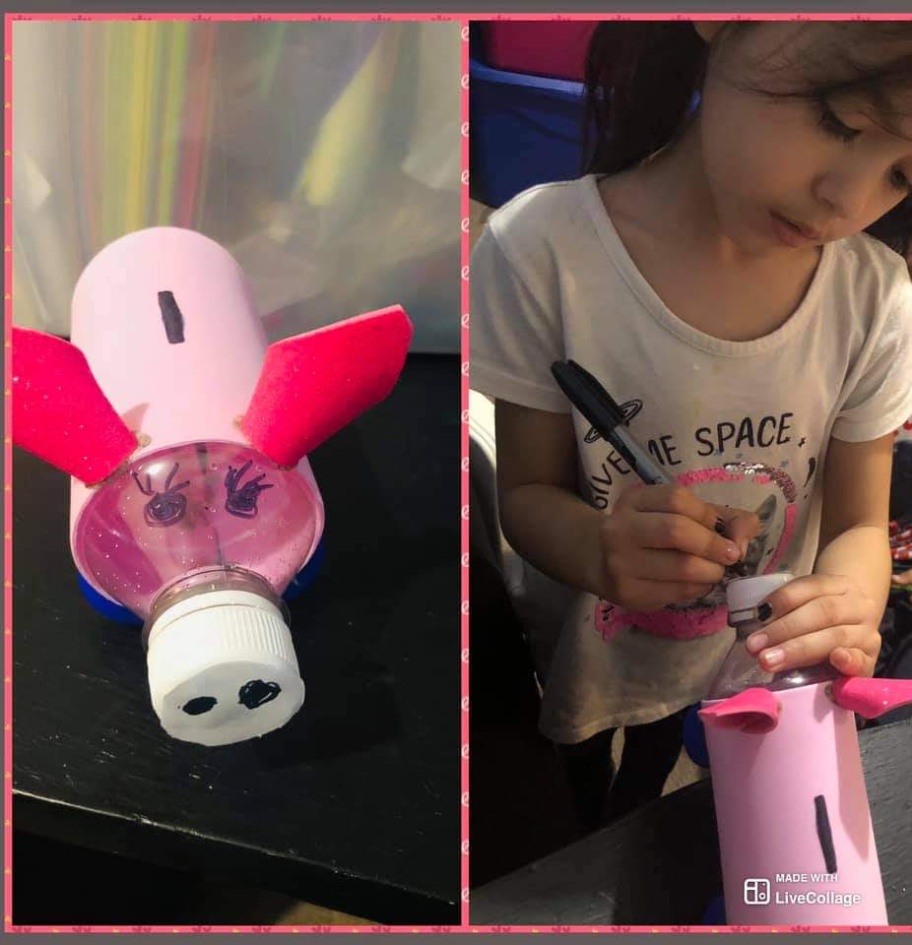
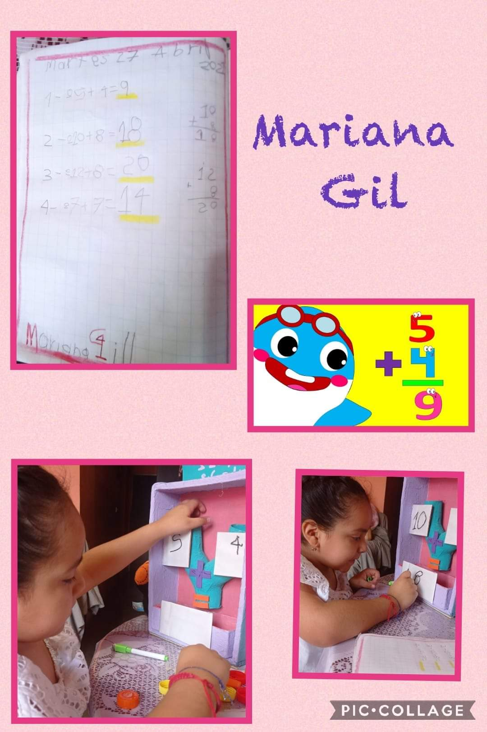
EVIDENCIAS FOTOGRÁFICAS

